Slide 1
Задание: Тестирование фильтрации и сортировки
60 минута на выполнение
Инструкции к заданию
В приложении "Интернет-магазин" есть отличная возможность для применения техники "Попарное тестирование": функции фильтрации и сортировки.
Так как мы знаем, что исчерпывающее тестирование невозможно, то давайте поможем себе и оптимизируем количество проверок.
Требования к фильтрации и сортировке.
Важное замечание: исключите из исходной таблицы фильтрацию по min/max цене, так как это усложнит процесс тестирования.
Задача
Создать таблицу с исходными данными для попарного тестирования, включающую параметры и значения.
Используя инструмент pict или teremok (https://pairwise.teremokgames.com), сгенерировать тестовые данные для тестирования на основе алгоритма Pairwise.
Создайте таблицу с двумя вкладками: исходные данные и тестируемые значения после применения алгоритма.

Slide 2
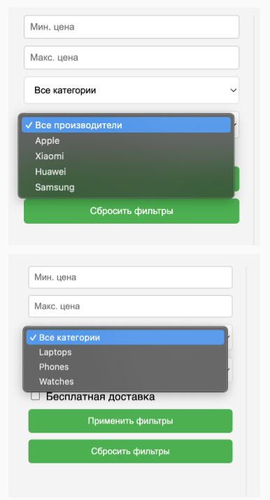
ID5 Фильтрация списка товаров / Filtering the product list
RU: Как покупатель, я хочу фильтровать список товаров по цене, категории, производителю и наличию бесплатной доставки, чтобы найти товары, которые соответствуют моим критериям поиска.
Критерии приемки:
Покупатель может указать диапазон цен, выбрать категорию, производителя и опцию бесплатной доставки для фильтрации списка товаров.
Покупатель может сбросить все выбранные фильтры одним кликом.
Список товаров обновляется согласно примененным фильтрам.
Исключительные случаи:
Если применение фильтров не изменяет список товаров (например, из-за отсутствия товаров, соответствующих критериям), показывается соответствующее уведомление.

Slide 3
EN: As a customer, I want to filter the product list by price, category, manufacturer, and the availability of free shipping to find products that meet my search criteria.
Acceptance Criteria:
Customers can specify a price range, select a category, manufacturer, and free shipping option to filter the product list.
Customers can reset all selected filters with a single click.
The product list updates according to the applied filters.
Exception Cases:
If applying filters does not change the product list (e.g., due to no products matching the criteria), an appropriate notification is displayed.

Slide 4
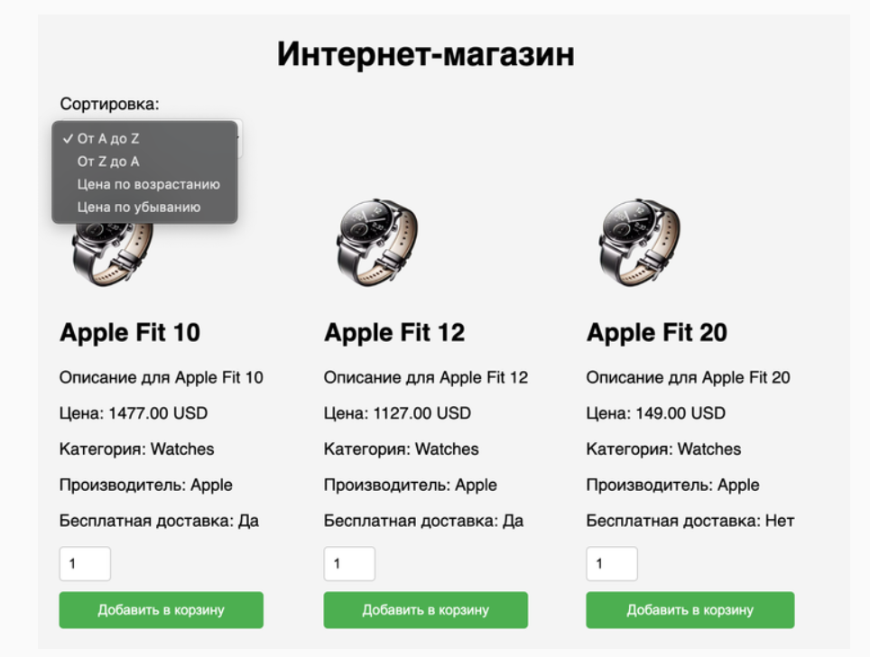
ID6 Сортировка списка товаров / Sorting the product list
RU: Как покупатель, я хочу сортировать список товаров по имени и цене, чтобы быстро находить товары, отвечающие моим предпочтениям.
Критерии приемки:
Покупатель может выбрать сортировку товаров по имени (от А до Я и от Я до А) и по цене (от низкой к высокой и от высокой к низкой).
Список товаров обновляется согласно выбранной сортировке.

Slide 5
EN: As a customer, I want to sort the list of products by name and price to quickly find products that match my preferences.
Acceptance Criteria:
Customers can choose to sort products by name (from A to Z and from Z to A) and by price (from low to high and from high to low).
The product list updates according to the chosen sort order.

Slide 6
.

Slide 7
.

Slide 8
.

Slide 9
.

